Slide 1


FY22
[AI + Game – Class No. 4]
Reinforcement Learning
Xiaowu Hu (SR. SDE)
2022-04-09

Slide 2
蒙特卡洛 与 时序差分
无模型的强化学习算法

Slide 3
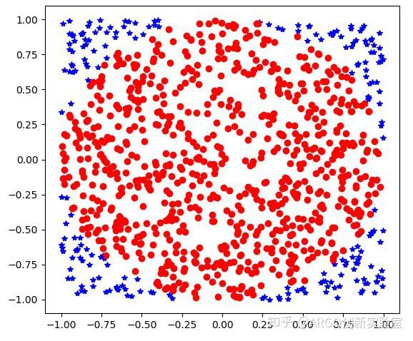
蒙特卡洛算法
统计模拟方法
以赌城命名
是一种思想或者方法的统称
而非严格意义上的算法
如右图
圆周率
=4*圆的面积/正方形面积
=4*红点数量/(红+蓝)点数量

Slide 4
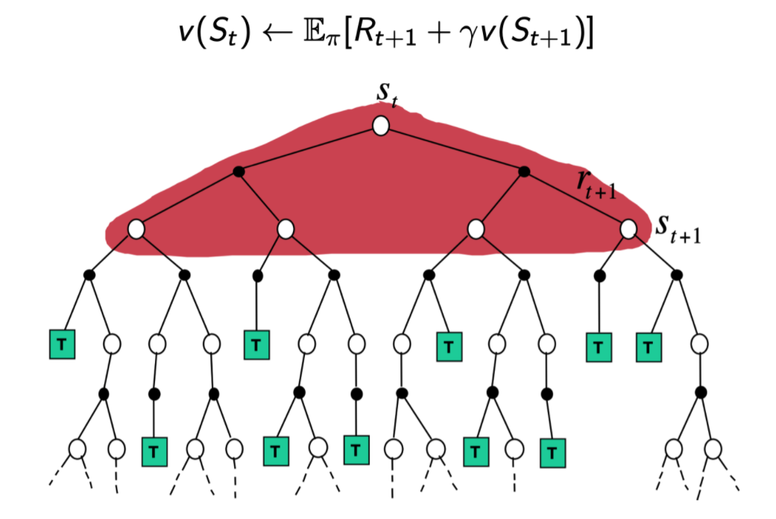
动态规划算法概览
如果要计算St的状态值V(St)
获得其下游的所有动作
再获得该动作下的所有状态和奖励
加权求和

Slide 5

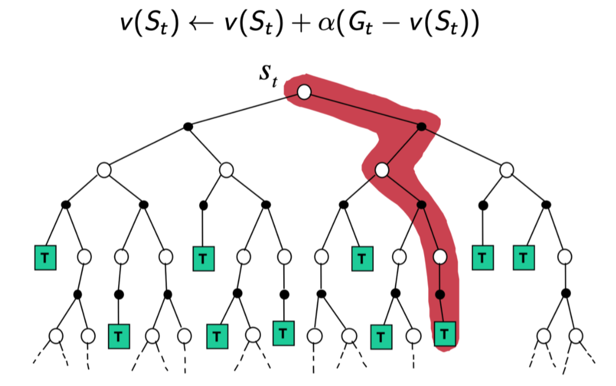
蒙特卡洛算法概览
如果要计算St的状态值V(St)
先采样出一条到达终点的路径
沿着路径计算St的Gt
设定学习率
乘以残差
加到当前的V(St)上

Slide 6
状态价值函数的MC算法
MC1 – 遍历所有状态，作为起始状态，分幕采样
MC2 – 重复利用中间状态，增加样本利用率
MC3 – 单样本更新
MC4 – 批量样本更新

Slide 7
MC-1算法
遍历每个状态为起始状态

Slide 8
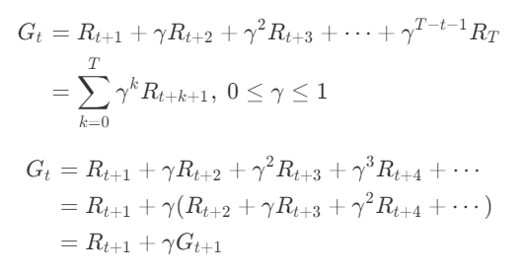



MC-1算法公式
分幕采样
0 · 4 · 5 · 9 · 10
0 · 1 · 5 · 6 · 7 · 3 · 7 · 6 · 7 · 11 · 15
12 · 13 · 9 · 13 · 14 · 15
4 · 5 · 6 · 7 · 11 · 15
······
得到每个采样的收益G
进而得到状态价值V
0 起点 R=0 | 1 滑行 R=0 | 2 冰洞 R=-1 | 3
4 | 5 | 6 | 7
8 冰洞 R=-1 | 9 | 10 冰洞 R=-1 | 11
12 | 13 | 14 | 15 终点 R=+5

Slide 9


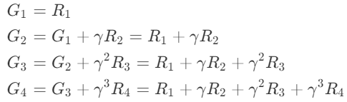
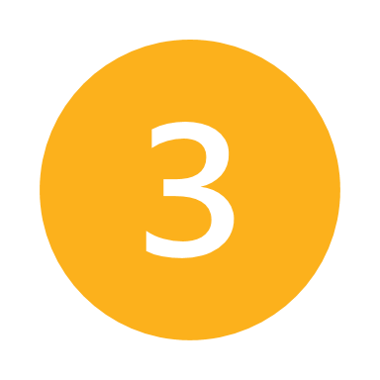
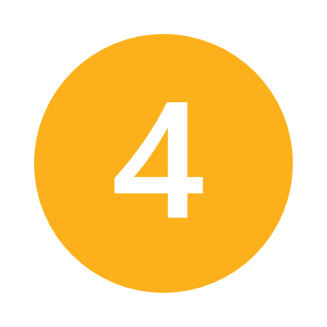
MC-1算法
稳定但不精确，省空间（不需要记录中间状态）
随着幕数的增加会更逼近真实值
遍历每个状态并重复多次，速度慢
浪费了中间的采样状态（下例中只计算了So的G值）
V(So)=重复多次后求G的平均值
S0 · S4 · S5 · S9 · H10

Slide 10
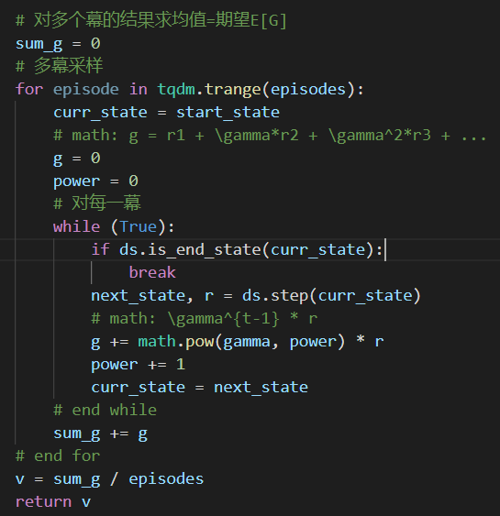
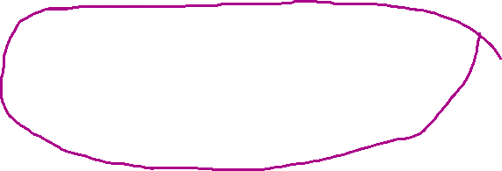

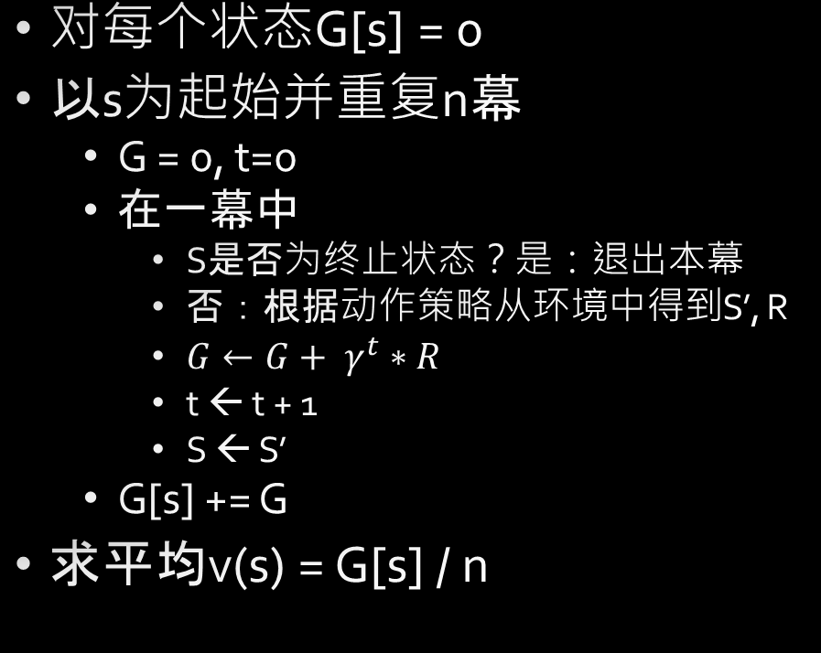



MC-1算法实现
对每个状态G[s] = 0
以s为起始并重复n幕
G = 0, t=0
在一幕中
S是否为终止状态？是：退出本幕
否：根据动作策略从环境中得到S’, R
${G←G+ γ}^{t}∗R$
t ← t + 1
S ← S’
G[s] += G
求平均v(s) = G[s] / n

Slide 11
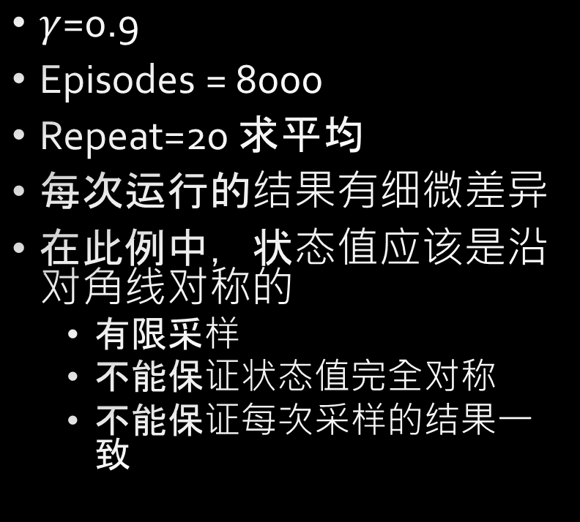
MC-1算法结果
0 -0.63 | 1 -0.7 | 2 -1.0 | 3 -0.47
4 -0.7 | 5 -0.59 | 6 -0.61 | 7 0.09
8 -1.0 | 9 -0.61 | 10 -1.0 | 11 1.36
12 -0.46 | 13 0.08 | 14 1.36 | 15 5.0
$γ$=0.9
Episodes = 8000
Repeat=20 求平均
每次运行的结果有细微差异
在此例中，状态值应该是沿对角线对称的
有限采样
不能保证状态值完全对称
不能保证每次采样的结果一致

Slide 12

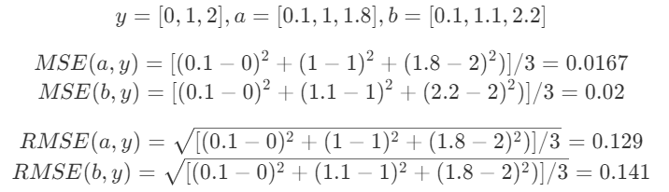
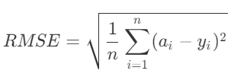
如何衡量算法的好坏？
需要有Ground Truth
选择一个有标准答案的问题
把算法应用在该问题上得到预测值
比较预测值与标准答案的误差
需要有评价指标衡量误差
均方差 MSE
均方根误差 RMSE

Slide 13
MC-1算法的误差
矩阵法结果（Ground Truth）
MC-1法结果
[-0.57 -0.63 -1. -0.42]
[-0.63 -0.53 -0.55 0.08]
[-1. -0.55 -1. 1.22 ]
[-0.42 0.08 1.22 5. ]
[-0.63 -0.7 -1. -0.46]
[-0.7 -0.59 -0.61 0.07]
[-1. -0.61 -1. 1.33]
[-0.46 0.1 1.36 5. ]
误差统计（10次试验）
误差的平均值：0.066
误差的方差：2.3e-5
平均值的误差：0.064
参考：
[0. 0. 0. 0.]
[0. 0. 0. 0.]
[0. 0. 0. 0.]
[0. 0. 0. 0.]
RMSE=1.44

Slide 14
MC-2算法
重复利用中间计算状态的批量更新

Slide 15
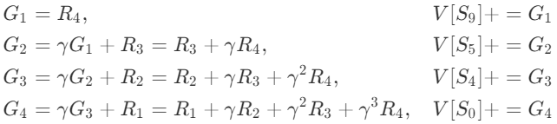
MC-2算法
从MC-1算法改进得到，平稳环境
首先获得完整的一幕序列 S0,A0,R1,S1,A1,R2,……Sn-1,An-1,Rn
然后反向计算G，并在对应的状态上累积G值Sum及计数Count
重复多次后，计算每个状态的V(s) = Sum/Count
S0 · S4 · S5 · S9 · H10

Slide 16
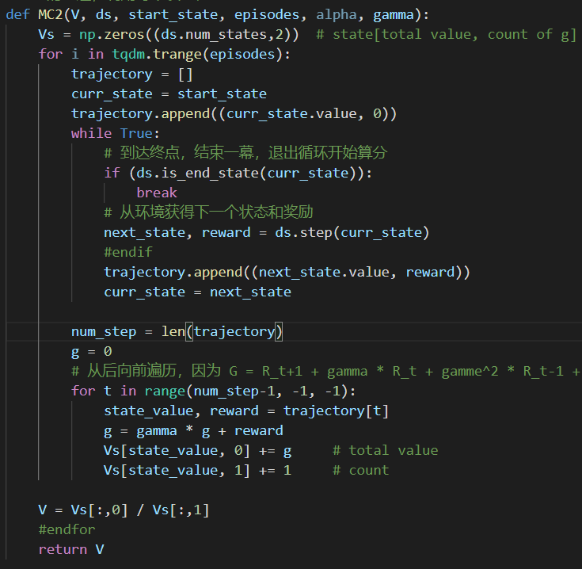

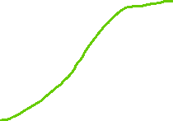

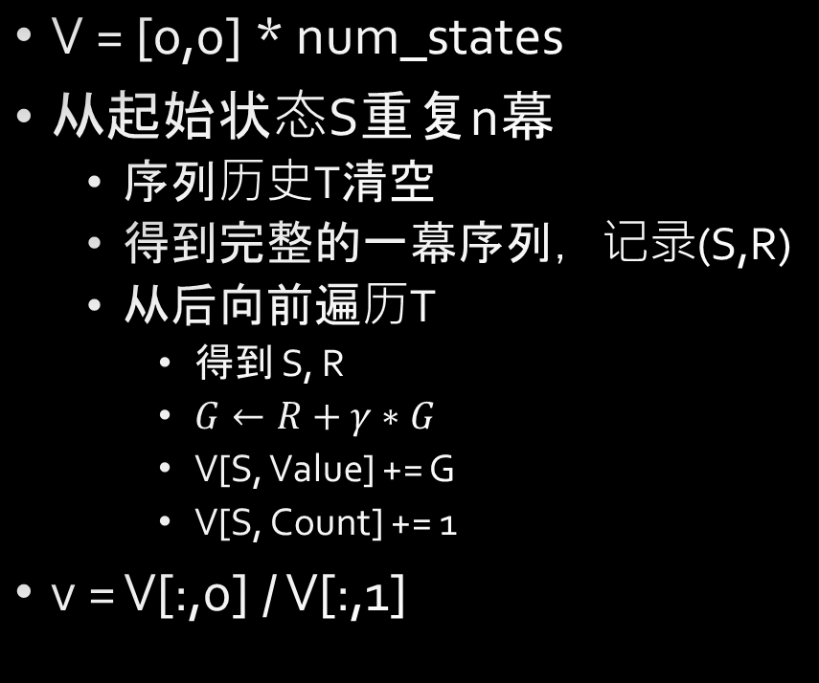
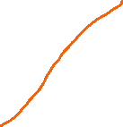
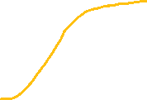


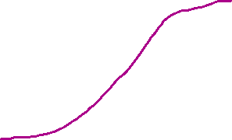
MC-2算法实现
V = [0,0] * num_states
从起始状态S重复n幕
序列历史T清空
得到完整的一幕序列，记录(S,R)
从后向前遍历T
得到 S, R
$G←R+γ∗G$
V[S, Value] += G
V[S, Count] += 1
v = V[:,0] / V[:,1]

Slide 17
MC-2算法结果
不需要以每个状态为起始状态做遍历，速度快
方差较小，偏差较小
二阶收敛到理论值
适合于平稳环境
运行10次的误差统计
误差的平均值：0.071
误差的方差：6e-4
平均值的误差：0.023

Slide 18
MC-3算法
单样本更新

Slide 19







计算平均数
只占用1个存储空间
算法A
Input a
Input b
Input c
Input d
……
结束
计算平均值
avg = (a + b + c+…) / n
算法B
Input a
Input b
计算 avg = (a + b)/2
Input c
计算 avg = (avg * 2 + c)/3
Input d
计算 avg = (avg * 3 + d)/4
……
Input x
计算avg = [avg * (n-1) + x]/n
=avg + (x - avg)/n
占用N个存储空间
相当于MC-2

Slide 20


MC-3算法公式
平稳问题
转移概率和奖励值是固定的
非平稳问题
转移概率和奖励值是不断变化的
学习率（在0,1之间）

Slide 21
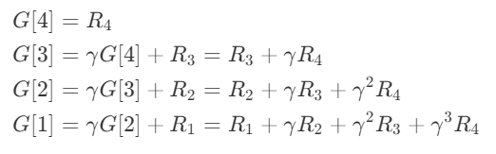



MC-3算法
从MC-3算法改进得到，非平稳环境，增量式更新
首先获得完整的一幕序列 S0,A0,R1,S1,A1,R2,……Sn-1,An-1,Rn
然后反向计算G
每一步得到G后立刻计算V值
S0 · S4 · S5 · S9 · H10

Slide 22
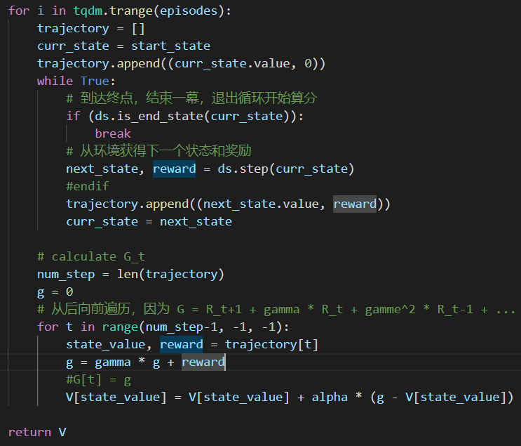
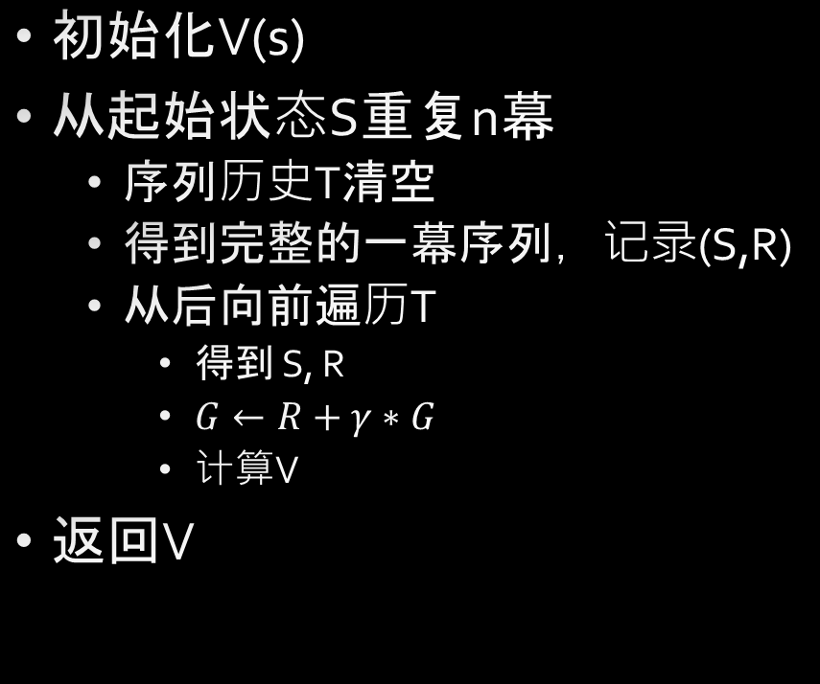
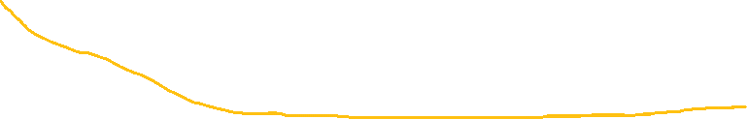
MC-3算法实现
初始化V(s)
从起始状态S重复n幕
序列历史T清空
得到完整的一幕序列，记录(S,R)
从后向前遍历T
得到 S, R
$G←R+γ∗G$
计算V
返回V

Slide 23
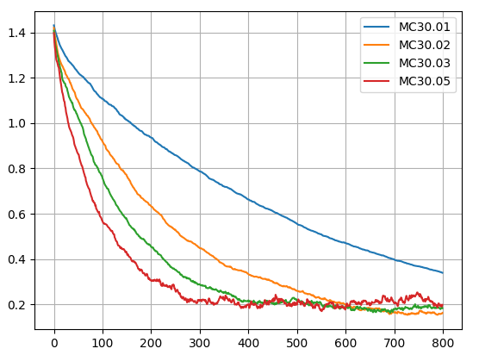

MC-3算法中参数alpha的影响
Alpha | 均值 | 方差 | 偏差
0.01 | 0.340 | 2.0e-3 | 0.326
0.02 | 0.163 | 1.5e-3 | 0.079
0.03 | 0.183 | 4.7e-3 | 0.058
0.05 | 0.198 | 6.5e-3 | 0.081
Episodes = 8000
Repeat = 20
RSME
0.02是本例中最好的参数

Slide 24
MC-4算法
批量样本更新

Slide 25
MC-4 算法
MC-2算法是“全批量更新”
适合于平稳环境，非平稳环境下，求全局平均值并不合理
MC-3算法是“单样本更新”
由于 Gt 是每幕的计算结果，幕与幕之间的抖动很大
MC-4算法是“小批量更新”
把若干幕的 Gt 做局部平均，可以避免抖动

Slide 26

MC-4算法的批策略
随机选择一个起始状态
每固定的幕数（比如10幕）检查一次数据
对每个状态，10幕的均值作为G_batch
某个状态的遍历次数为0时不更新
Batch1
Batch2
Batch3

Slide 27
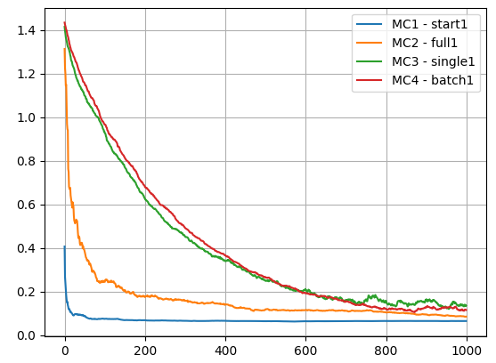
四种算法比较
MC1 – 逐状态单样本采样平均
偏差较大，方差小，耗时长
适合于：平稳状态，首次访问
MC2 – 全状态全批量采样平均
偏差较小，方差较小，耗时短
适合于：平稳状态，每次访问
MC3 – 全状态单样本采样更新
偏差大，方差大，耗时短
适合于：非平稳状态
它可以引出时序差分算法
MC-4 – 全状态小批量样本更新
偏差小，方差大
适合于：非平稳状态
结论
从最终结果看：MC1 > MC2 > MC4 > MC3
从算法性能看：MC4 > MC2 > MC3 > MC1
*Test on Surface Book 2
 | 运行时长 | 误差的平均值 | 误差的方差 | 平均值的误差（偏差）
MC-1 | 0’43” | 0.06 | 2e-5 | 0.06
MC-2 | 0’06” | 0.07 | 1e-3 | 0.02
MC-3 | 0’06” | 0.14 | 3e-3 | 0.04
MC-4 | 0’07” | 0.11 | 2e-2 | 0.03

Slide 28
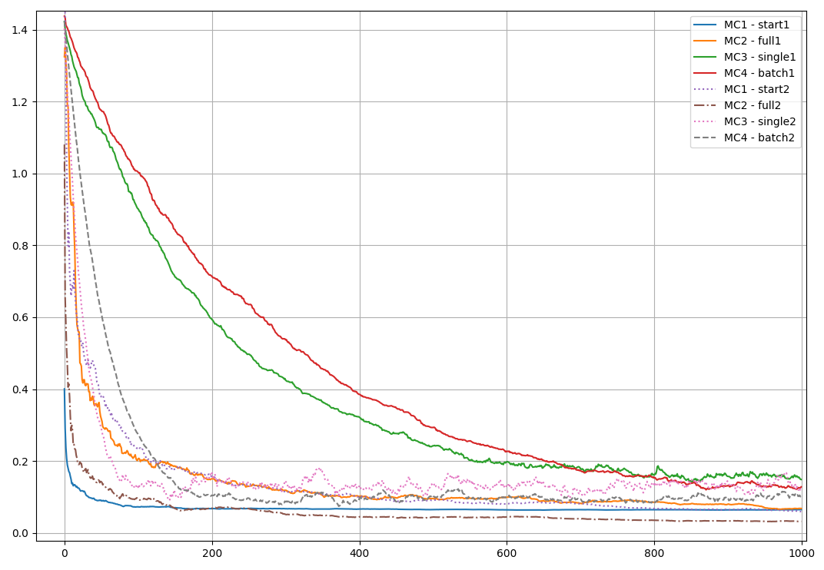
相同环境下的比较
相同环境
在同一个过程中并行地执行不同的算法
所有的随机、噪音等条件完全相同
实线：从S0点出发
MC1 > MC2 > MC4 > MC3
虚线：随机选择出发点
MC2 > MC1 > MC4 > MC3
随机出发 > 从S0点出发

Slide 29
时序差分预测算法
Temporal-Difference Evaluation

Slide 30
动态规划算法概览
如果要计算St的状态值V(St)
获得其下游的所有动作
再获得该动作下的所有状态和奖励
加权求和

Slide 31
蒙特卡洛算法概览
如果要计算St的状态值V(St)
先采样出一条到达终点的路径
沿着路径计算St的Gt
设定学习率
乘以残差
加到当前的V(St)上

Slide 32
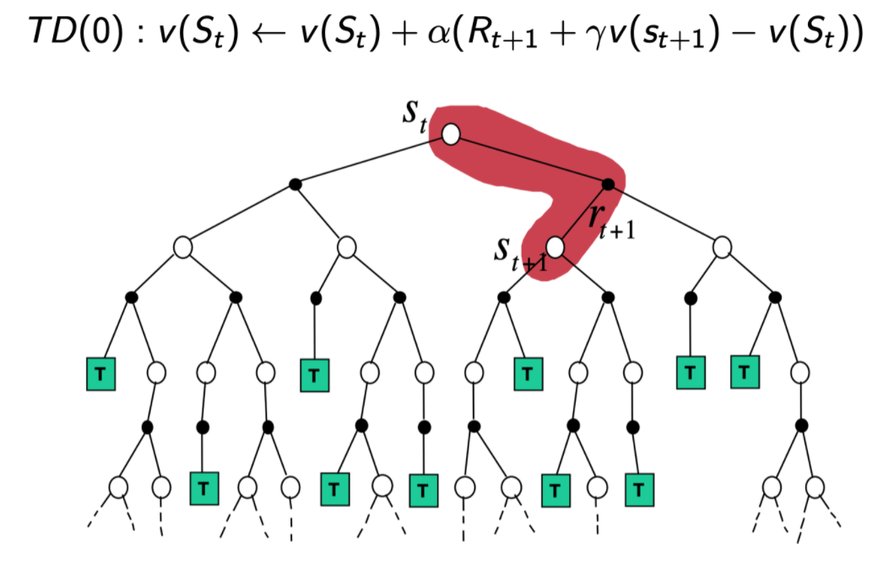
时序差分算法概览
如果要计算St的状态值V(St)
根据策略选择一个动作
从该动作达到下一个状态
获得奖励值
设定学习率
乘以残差
加到当前的状态值上

Slide 33
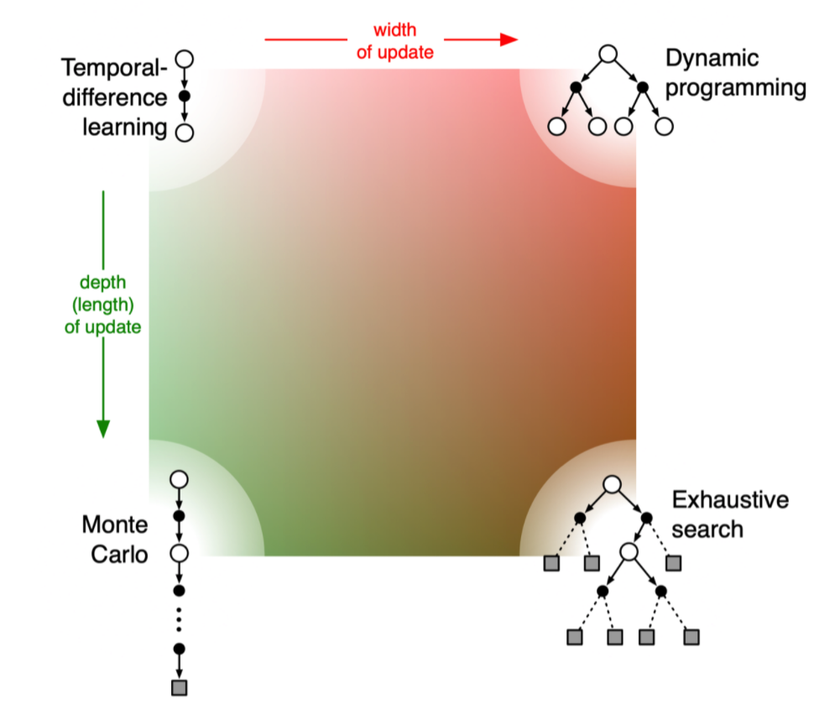
强化学习算法概览
以TD算法为基准（左上角）
如果更宽地考虑到所有下一动作/状态，称为广度更新，就变成了DP（右上角）
如果更远地考虑到一条路上直到终点的动作/状态，成为深度更新，就变成了MC（左下角）
穷举法则是即宽又深（右下角）

Slide 34



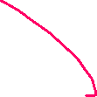


时序差分思想的来源
从蒙特卡洛公式开始：
当状态转移到St+1
并得到收益Rt+1时
即可立刻更新V(St)
最终消掉了公式中的Gt，可以在得到Rt+1后立刻更新状态
状态价值函数定义如下：

Slide 35
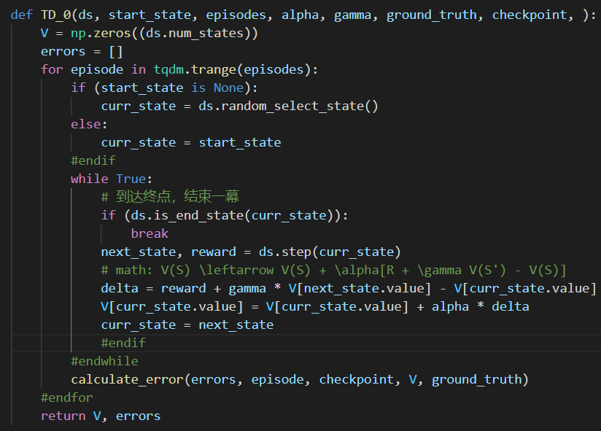


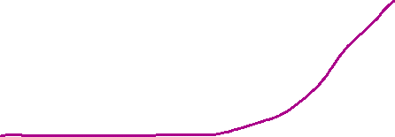
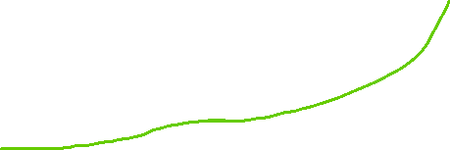
TD(0)算法
初始化V(s)=0
多幕循环
对一幕中的每一步
在状态S下执行动作A
得到Reward, S’
$V\left(s\right)←V\left(s\right)+α[R+γV\left(s^{′}\right)−V(s)]$
S ← S’

Slide 36
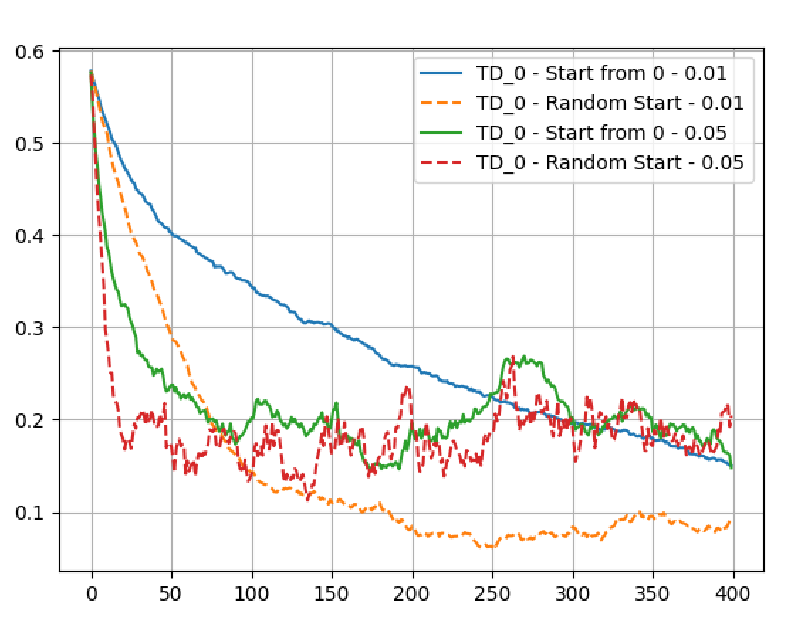
随机出发 vs. 从0出发
Alpha=[0.01, 0.05]
Start=[0, Random]
现象
alpha=0.01时，橙色虚线比蓝色实线好
alpha=0.05时，红色虚线比绿色实线好
结论
在不同的alpha下，随机出发比从0出发的效果好

Slide 37
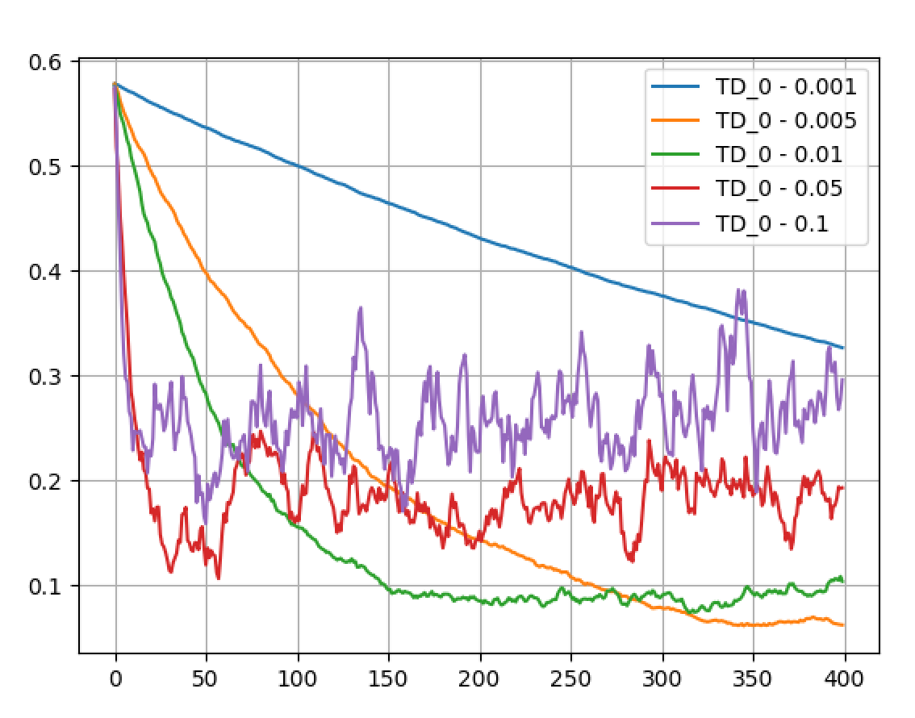
学习率的选择(1)
alpha=[0.001,0.005,0.01,0.05,0.1]
现象
0.001误差下降的过于缓慢
0.05, 0.1的抖动太大，发散
结论
0.01和0.05作为下一轮比较的上下限

Slide 38
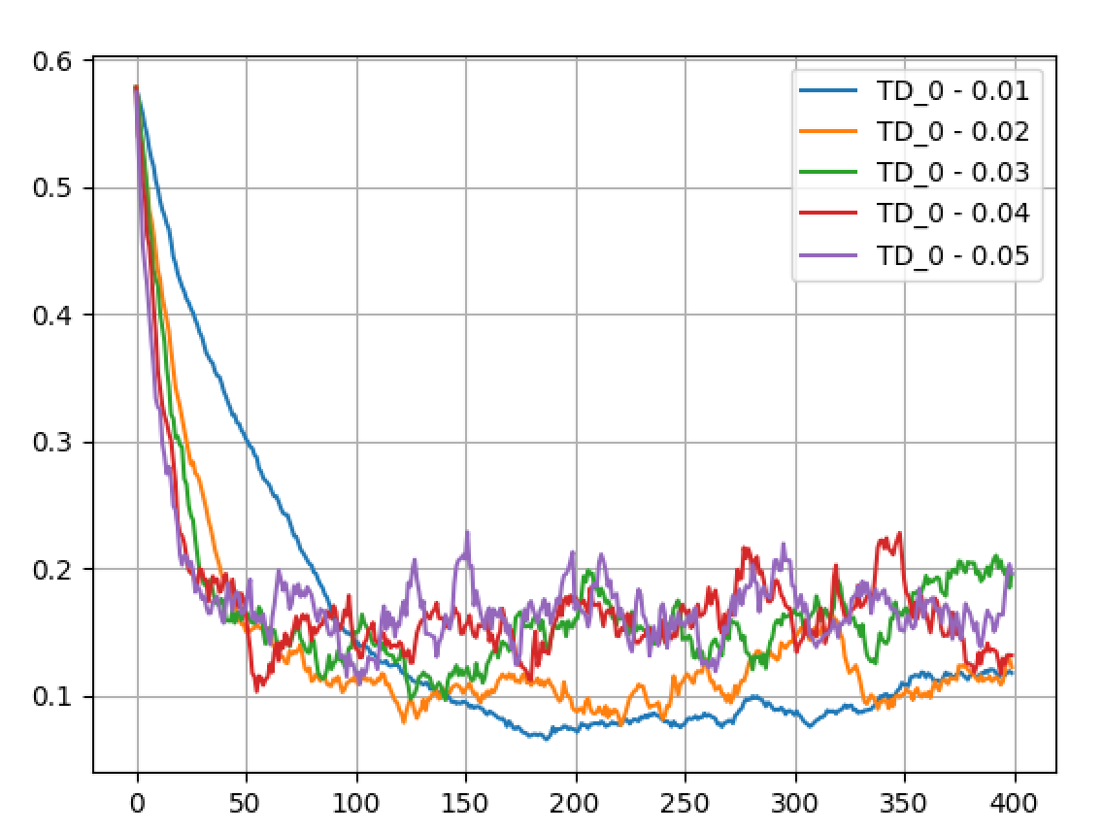
学习率的选择(2)
alpha = [0.01, 0.02, 0.03, 0.04, 0.05]
现象
0.01收敛较慢，但是后期表现好
0.03,0.04,0.05收敛很快，但是后期不稳定
0.02适中
结论
0.01和0.02是比较好的选择

Slide 39
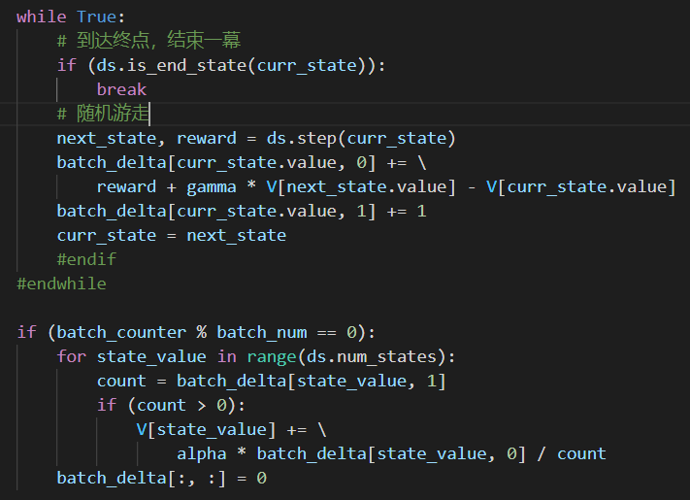

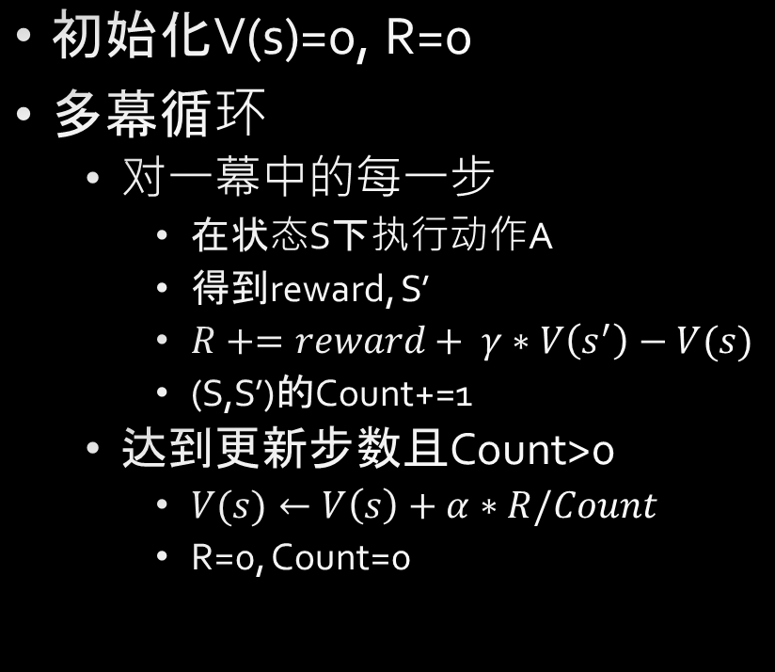



TD(0)的批量更新
初始化V(s)=0, R=0
多幕循环
对一幕中的每一步
在状态S下执行动作A
得到reward, S’
$R+=reward+ γ∗V\left(s^{′}\right)−V(s)$
(S,S’)的Count+=1
达到更新步数且Count>0
$V(s)←V\left(s\right)+α∗R/Count$
R=0, Count=0

Slide 40
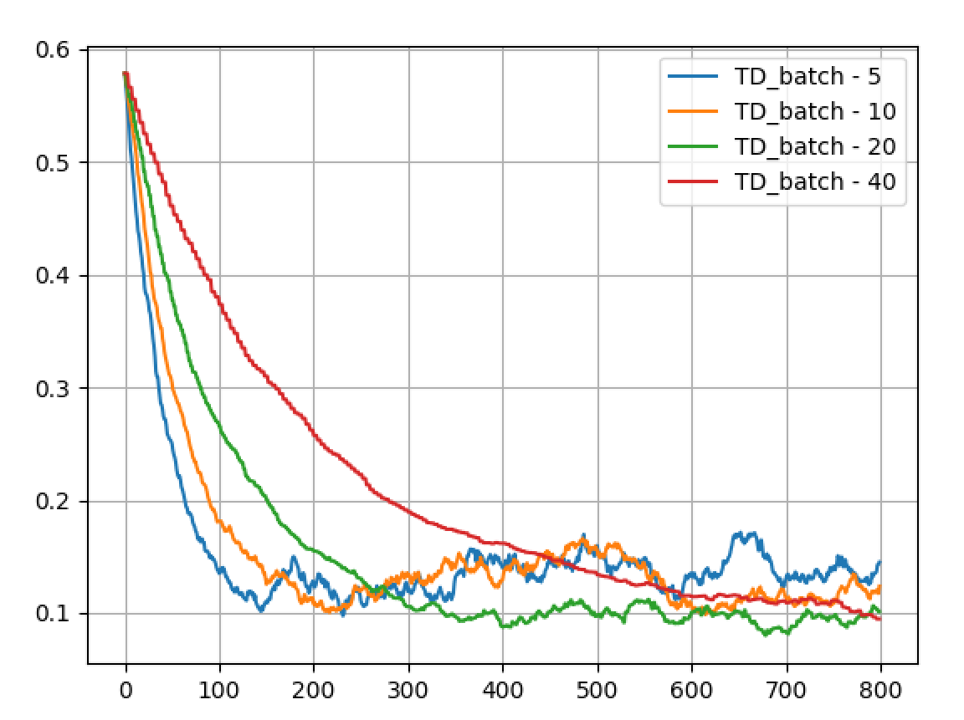
批量更新
batch=[5,10,20,40]
现象
请注意这是8000幕的结果
batch=5时，误差下降速度最快，但是后期不稳定
batch=40时，误差下降速度最慢，但是后期效果最佳
结论
根据应用场景选择batch值
训练的cost不大时，可以选用较大的批量值
希望快速降低误差时，可以选用较小的批量值

Slide 41
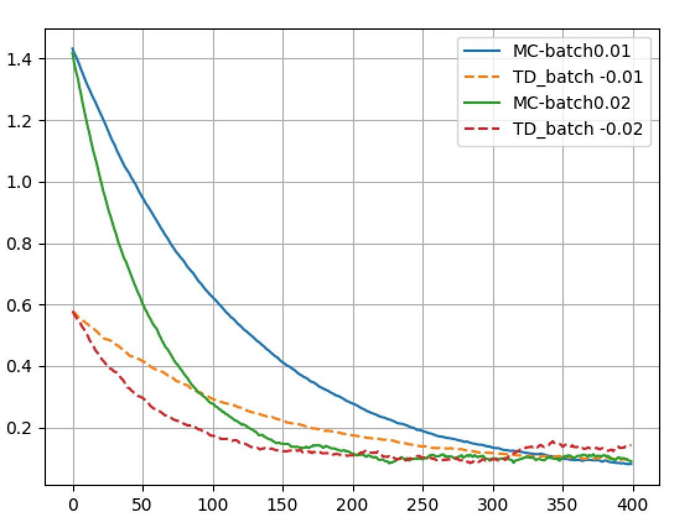
MC vs. TD
batch=10, alpha=[0.01,0.02]
MC起始时需要较长时间的冷启动
TC冷启动时间很短
到达稳定期后二者差不多

Slide 42
时序差分控制算法
TD-Control

Slide 43
行走在悬崖边上
行走路径 R=-1
0 | 1 | 2 | 3 | 4 | 5
6 | 7 | 8 | 9 | 10 | 11
12 | 13 | 14 | 15 | 16 | 17
Start 18 | 我 19 | 是 20 | 悬 21 | 崖 22 | Goal 23
到达终点 R=0
掉入悬崖返回起点 R=-100

Slide 44











从预测到控制
V(St)
S1
$$π$$
R1
Q(St,At)
A1
A2
TD预测（针对状态函数V）
TD控制（针对动作函数Q)
从计算V变为计算Q
R2
p
V(St+1)
S2
S3
R3
$$π$$
Q(St+1,At+1)
A4
A3
p
R4
S4
S5
V(St+2)

Slide 45


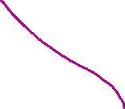
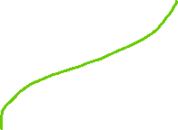

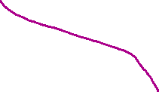
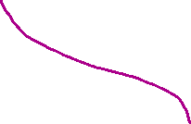


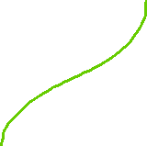
SARSA算法
R2
R3
R4
假设动作A2处有多个选择[a_21,a_22,a_23]，根据策略选择了动作a_22，则取Q(S2,a_22)
S1
A1
S2
A2
S3
A3
S4

Slide 46
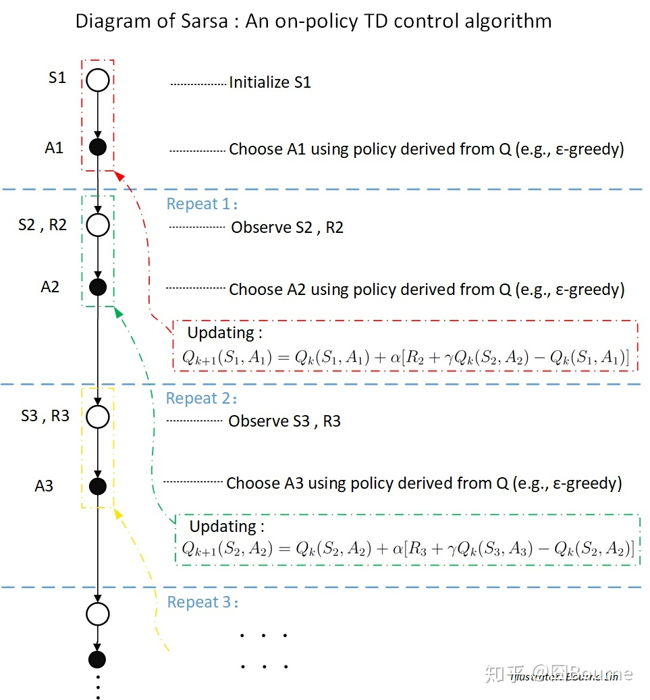
SARSA
初始化Q[状态,动作]
多幕循环
指定起始状态S1
根据策略选择动作A1
每幕循环
执行动作A1, 得到状态S2和奖励R2
根据相同策略选择动作A2
根据公式计算Q
S1 ← S2
A1 ← A2
如达到终止状态则退出本幕循环
返回Q

Slide 47
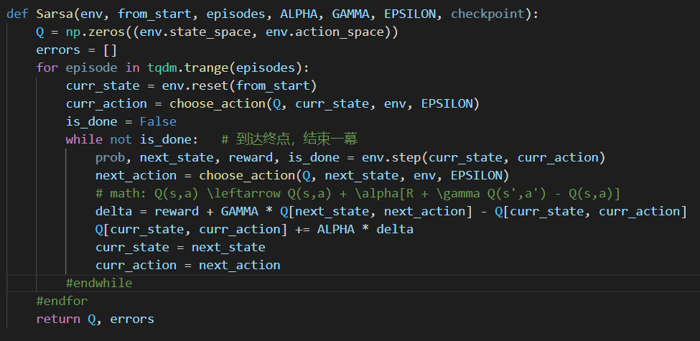
SARSA算法实现

Slide 48
SARSA的结果
-0.345
-0.767 -0.843
-0.235
0 | 1 | 2 | 3 | 4 | 5
6 | 7 | 8 | 9 | 10 | 11
12 | 13 | 14 | 15 | 16 | 17
Start 18 | 我 19 | 是 20 | 悬 21 | 崖 22 | Goal 23
Q(S,A) = array([18,4])
一共有24个状态
每个状态有4个动作
每个动作都有一个Q值
取其中最大者作为前进的方向

Slide 49

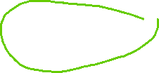
Q-Learning算法
SARAS公式
Q-Learning公式
从选定动作At+1的Q值，变成从可选动作a中取最大的Q值

Slide 50


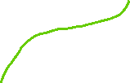


Q-Learning
A’4
R3
A’2
S3
R2
A’5
假设动作A2处有多个选择[a_21,a_22,a_23]，分别对应Q21,Q22,Q23，则取其中最大的值作为Q=max(Q21,Q22,Q23)
假设最大值为Q22，但下一个动作可能会选择到A21
S1
A1
S2
A’3

Slide 51

Q-learning
初始化Q[状态,动作]
多幕循环
得到起始状态S1
每幕循环
根据策略选择动作A1
执行动作A1, 得到状态S2和奖励R2
根据S2得到下一步可选动作的集合，根据公式计算
S1 ← S2
如果达到终止状态则退出本幕循环
返回Q

Slide 52

Q学习算法实现

Slide 53

Q-Learning的效率

Slide 54
Q-Learning的结果
0 | 1 | 2 | 3 | 4 | 5
6 | 7 | 8 | 9 | 10 | 11
12 | 13 | 14 | 15 | 16 | 17
Start 18 | 我 19 | 是 20 | 悬 21 | 崖 22 | Goal 23

Slide 55



期望SARSA算法
Q-Learning
期望SARSA
从取最大的a的Q值，变成取下一个可选动作集的期望Q值

Slide 56



E-Sarsa
A’4
R3
A’21
S3
R2
A’5
S1
S2
A’22
A1
假设动作A2处有多个选择[a_21,a_22,a_23]，分别对应Q21,Q22,Q23，则取平均值作为Q=(Q21+Q22+Q23)/3
$$π$$
A’23

Slide 57

期望SARSA的实现
计算期望值有两种实现方法：
算数平均值
加权平均值
第2种的结果和Q学习非常近似，如果Epsilon=0.1，第1种方法的Q值为q的话，则第2种方法的Q值为：
(1-Epsilon/2)*q=0.95*q

Slide 58
E-Sarsa的结果
0 | 1 | 2 | 3 | 4 | 5
6 | 7 | 8 | 9 | 10 | 11
12 | 13 | 14 | 15 | 16 | 17
Start 18 | 我 19 | 是 20 | 悬 21 | 崖 22 | Goal 23
*按第1种方法计算期望值

Slide 59

三种算法的结果比较
Q-Learning
选择了最短路径
但是在13~16状态下，有很小的可能会掉下悬崖
因为取max-Q（理想主义）和选择动作（现实）是分开的两个步骤
SARSA
选择了相对安全的路径
避免掉下悬崖
因为是先选择的动作，后计算的Q值
E-Sarsa
远离悬崖
因为是取Q的平均值，所以选择A的方差最小，但是也会比较平庸
0 | 1 | 2 | 3 | 4 | 5
6 | 7 | 8 | 9 | 10 | 11
12 | 13 | 14 | 15 | 16 | 17
Start 18 | 我 19 | 是 20 | 悬 21 | 崖 22 | Goal 23
Q-Learning
SARSA
E-Sarsa

Slide 60
Q & A

